Slide 1
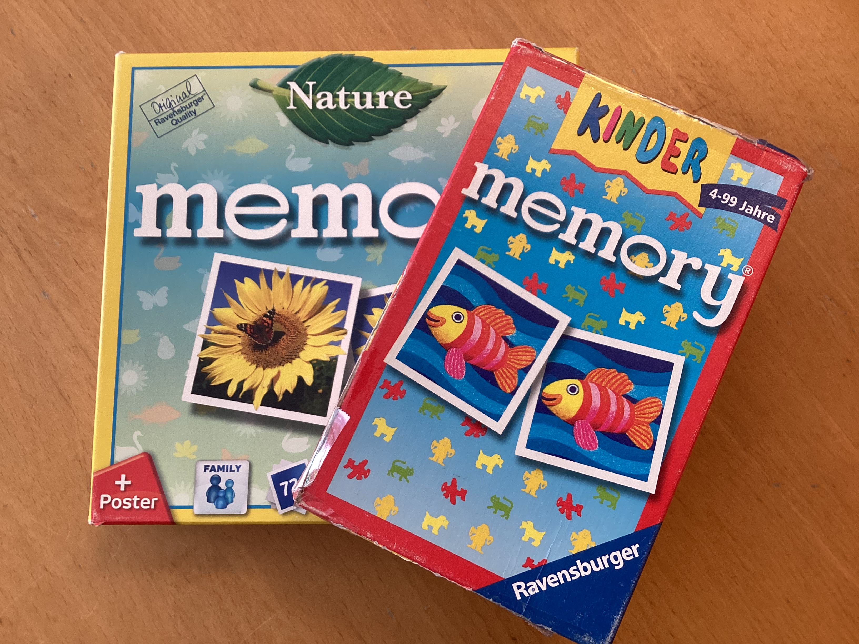
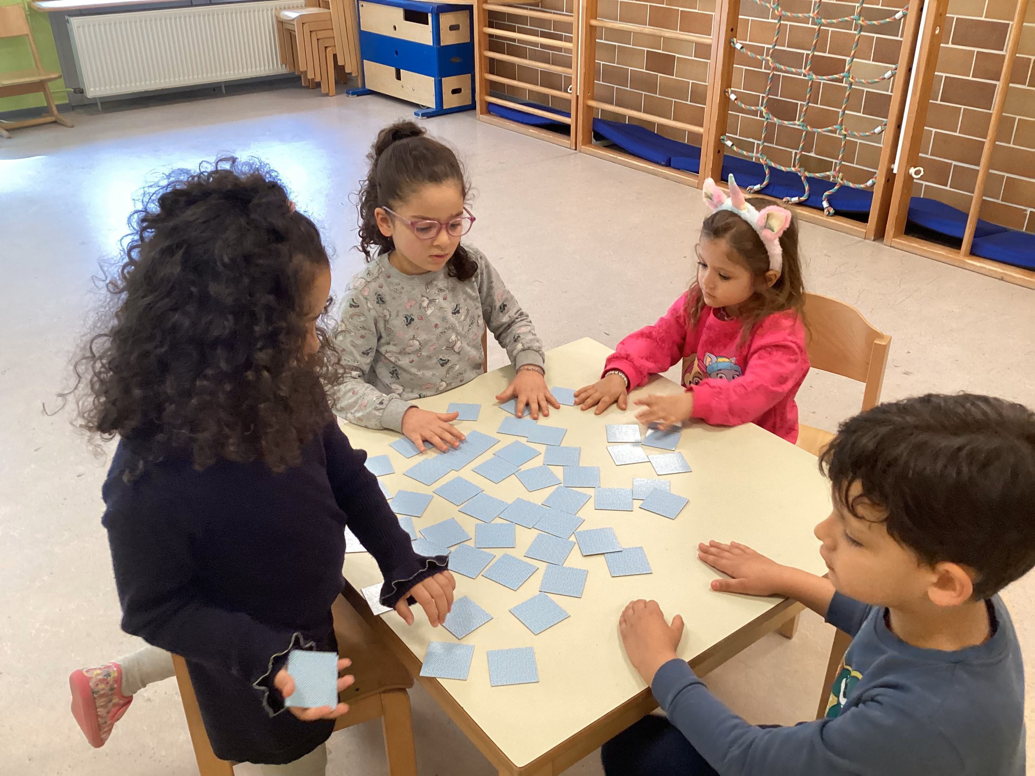
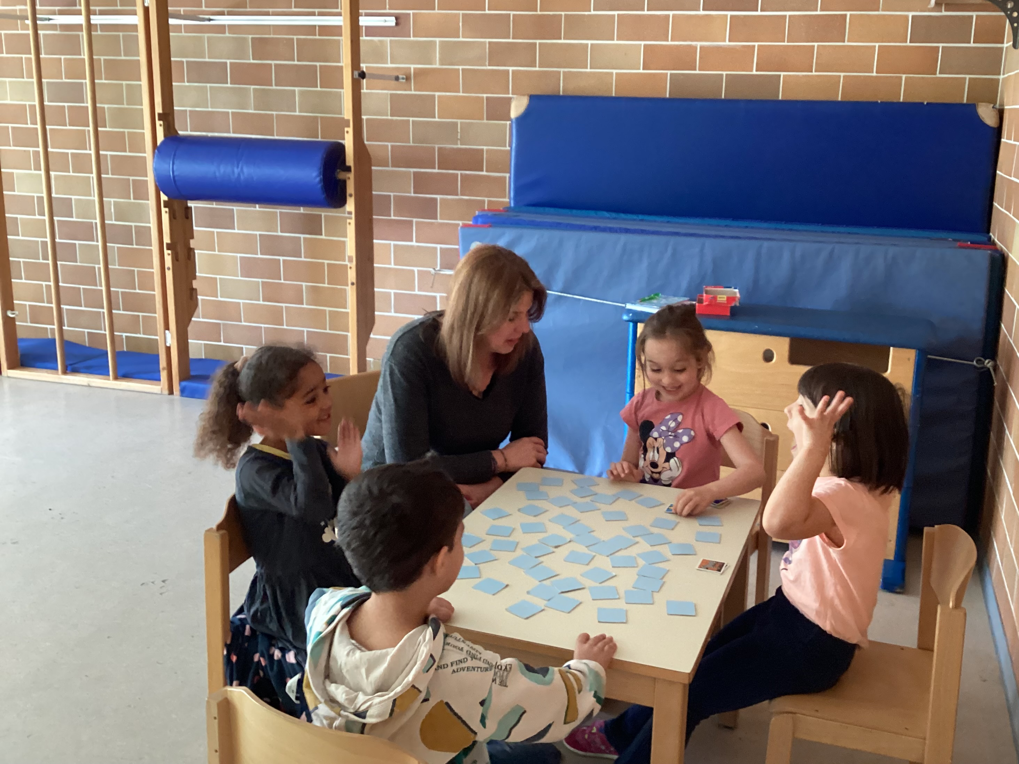
D240 – mit verändertem Konzept
Wochenrückblick KW 17
In dieser Woche wurden 2 verschiedene Memorys mit unterschiedlichen Motiven und Schwierigkeitsgraden gespielt.
Das trainiert das Kurzzeitgedächtnis und die visuelle Wahrnehmung. Sprachlich begleitet fördert es auch die Sprache und den Wortschatz in hohem Maße.
Die Kinder waren mit großer Begeisterung dabei und Wortwiederholungen entstanden, ganz ohne Trainingscharakter, wie von selbst. Sie eigneten sich schnell neue Begriffe an und lernten jedes mal ein bisschen mehr, sich Informationen zu merken und diese später wieder zu verwenden. Jeder Fehler wurde zur neuen Chance.

